Slide 1
CHÀO MỪNG CÁC EM ĐẾN VỚI
BÀI HỌC LỊCH SỬ 8
Giáo viên: …
HÀ NỘI
HẢI PHÒNG
VINH
ĐÀ NẴNG
NHA TRANG
TP HCM

Slide 2
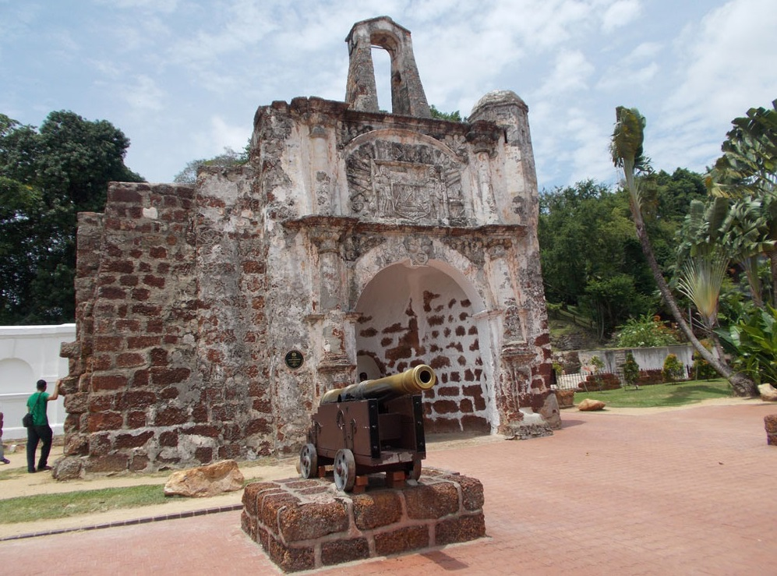
NHIỆM VỤ: QUAN SÁT TRANH VÀ TRẢ LỜI CÁC CÂU HỎI SAU
Em biết gì về hình ảnh lịch sử này? Hãy chia sẻ những hiểu biết của em về hình ảnh lịch sử đó?
Pháo đài cổ A Pha-mô-sa tại Ma-lắc-ca (Ma-lai-xi-a)

Slide 3
Mục tiêu bài học
Bài 3. ĐÔNG NAM Á TỪ NỬA SAU THẾ KỈ XVI ĐẾN THẾ KỈ XIX
Trình bày được những nét chính trong quá trình xâm nhập của tư bản phương Tây vào các nước Đông Nam Á
Nêu được những nét nổi bật về tình hình chính trị, kinh tế, văn hóa – xã hội của các nước Đông Nam Á dưới ách đô hộ của thực dân phương Tây
Mô tả được những nét chính về cuộc đấu tranh của các nước Đông Nam Á chống lại ách đô hộ của thực dân phương Tây

Slide 4
CHƯƠNG 2. ĐÔNG NAM Á TỪ NỬA SAU THẾ KỈ XVI ĐẾN THẾ KỈ XIX
Tuần Tiết
Bài 3. ĐÔNG NAM Á TỪ NỬA SAU THẾ KỈ XVI ĐẾN THẾ KỈ XIX
I. Quá trình xâm nhập Đông Nam Á của thực dân phương Tây
II. Tình hình chính trị, kinh tế, văn hóa, xã hội của các nước Đông Nam Á
III. Cuộc đấu tranh chống ách đô hộ của thực dân phương Tây ở Đông Nam Á

Slide 5
Bài 3. ĐÔNG NAM Á TỪ NỬA SAU THẾ KỈ XVI ĐẾN THẾ KỈ XIX
I. Quá trình xâm nhập Đông Nam Á của thực dân phương Tây
Quan sát tranh ảnh (hình 3.2 và 3.3), đọc tài liệu (Kênh chữ SGK/16, 17) em hãy:
? Tìm hiểu về quá trình xâm nhập của thực dân phương Tây vào khu vực Đông Nam Á?

Slide 6
PHIẾU HỌC TẬP
1. Thực dân phương Tây xâm nhập vào Đông Nam Á bằng những con đường nào?
2. Các con đường xâm nhập
3. Con đường xâm nhập nào là quan trọng nhất?
Thương mại
Tôn giáo
Ngoại giao
Quân sự

Slide 7
I. Quá trình xâm nhập Đông Nam Á của thực dân phương Tây
- Về thương mại: các nước phương Tây cử đội thuyền buôn, thành lập công ty thương mại, lập thương điếm để buôn bán với các nước Đông Nam Á.
- Về tôn giáo: theo chân những đoàn thuyền buôn, các giáo sĩ đến truyền bá Thiên Chúa giáo kết hợp với tìm hiểu địa lí, lịch sử, văn hoá của các nước Đông Nam Á.
- Về ngoại giao: chính phủ các nước phương Tây cử đại diện đến Đông Nam Á đề nghị kí kết hiệp ước thương mại hoặc xin phép cho giáo sĩ được hoạt động.

Slide 8
I. Quá trình xâm nhập Đông Nam Á của thực dân phương Tây
- Về quân sự:
+ Bồ Đào Nha, Tây Ban Nha và sau đó là Hà Lan, Anh lần lượt đưa quân đến xâm lược, trước tiên là khu vực Đông Nam Á hải đảo. Vào thập niên 70 của thế kỉ XVI, Tây Ban Nha hoàn thành xâm lược và đặt ách cai trị lên phần lớn các đảo của Phi-lip-pin. Sau chiến tranh Tây Ban Nha Mỹ (1898), Phi-lip-pin trở thành thuộc địa của Mỹ. Hà Lan từng bước xâm chiếm phần lớn lãnh thổ In-đô-nê-xi-a từ đầu thế kỉ XVII. Đầu thế kỉ XIX, thực dân Anh cũng loại bỏ các đối thủ khác để chiếm Mã Lai (Ma-lai-xi-a) làm thuộc địa.
+ Ở khu vực Đông Nam Á lục địa, vào cuối thế kỉ XIX. Anh chiếm Miến Điện (Mi-an-ma), Pháp tấn công và hoàn thành xâm lược Cam-pu-chia, Việt Nam, Lào

Slide 9
Bài 3. ĐÔNG NAM Á TỪ NỬA SAU THẾ KỈ XVI ĐẾN THẾ KỈ XIX
II. Tình hình chính trị, kinh tế, văn hóa, xã hội của các nước Đông Nam Á
THẢO LUẬN NHÓM
+ Nhóm 1: Nêu tình hình chính trị của các nước Đông Nam Á dưới ách đô hộ của thực dân phương Tây
+ Nhóm 2: Nêu tình hình kinh tế của các nước Đông Nam Á dưới ách đô hộ của thực dân phương Tây
+ Nhóm 3: Nêu tình hình văn hóa của các nước Đông Nam Á dưới ách đô hộ của thực dân phương Tây
+ Nhóm 4: Nêu tình hình xã hội của các nước Đông Nam Á dưới ách đô hộ của thực dân phương Tây

Slide 10
II. Tình hình chính trị, kinh tế, văn hóa, xã hội của các nước Đông Nam Á
- Về chính trị: các nước Đông Nam Á lần lượt mất độc lập, trở thành thuộc địa của thực dân phương Tây. Chính quyền thuộc địa được thiết lập tại mỗi nước, trong đó các thế lực phong kiến vẫn được duy trì, làm tay sai cho chính quyền thực dân
- Về kinh tế: kinh tế Đông Nam Á phụ thuộc vào các nước phương Tây, trở thành thị trường tiêu thụ, là nơi cung cấp nguyên vật liệu giá rẻ cho các nước này Tư bản phương Tây chủ yếu đầu tư vào khai thác khoáng sản và chiếm ruộng đất để lập đồn điền. Hệ thống đường bộ, đường sắt, cảng,… được xây dựng nhằm phục vụ cho nhu cầu khai thác thuộc địa

Slide 11
II. Tình hình chính trị, kinh tế, văn hóa, xã hội của các nước Đông Nam Á
- Về văn hóa: văn hóa phương Tây từng bước du nhập một cách cưỡng bức vào các nước Đông Nam Á thông qua hệ thống giáo dục mới. Thiên Chúa giáo được tạo điều kiện phát triển và dần trở thành tôn giáo phổ biến. Nhiều phong tục và tư tưởng lạc hậu của người bạn địa vẫn được duy trì để thực dân dễ cai trị.
- Về xã hội: xã hội các nước Đông Nam Á chuyển biến mạnh mẽ dưới tác động của quá trình xâm lược và khai thác thuộc địa. Bên cạnh các giai cấp cũ (địa chủ, nông dân) tiếp tục tồn tại nhưng bị phân hoá, các giai cấp và tầng lớp mới ra đời, số lượng ngày càng tăng như công nhân, tư sản, tiểu tư sản

Slide 12
Bài 3. ĐÔNG NAM Á TỪ NỬA SAU THẾ KỈ XVI ĐẾN THẾ KỈ XIX
III. Cuộc đấu tranh chống ách đô hộ của thực dân phương Tây ở Đông Nam Á
Quan sát tranh ảnh (hình 3.5), đọc tài liệu (Kênh chữ SGK/19) em hãy:
? Mô tả những nét chính về cuộc đấu tranh chống thực dân phương Tây ở Đông Nam Á?

Slide 13
III. Cuộc đấu tranh chống ách đô hộ của thực dân phương Tây ở Đông Nam Á
- Tại In-đô-nê-xi-a vào thế kỉ XVII, Tơ-ru-nô Giô-giô kêu gọi nhân dân chống triều đình A-mang-ku-rát và thực dân Hà Lan. Từ năm 1825 đến năm 1830, Hoàng tử Đi-pô Nơ-gô-rô lãnh đạo nhân dân đấu tranh vũ trang chống thực dân Hà Lan tại đảo Gia-va
- Tại Phi-lip-pin, từ thế kỉ XVI đến thế kỉ XIX diễn ra hàng trăm cuộc khởi nghĩa của nhân dân chống thực dân Tây Ban Nha, điển hình là khởi nghĩa ở đảo Bô-hô, Lai-ơ-ta, Pan-ga-si-nan, I-lô-kô, .... (thế kỉ XVII), ở đảo Bô-hô (thế kỉ XVIII)
- Các cuộc đấu tranh của nhân dân Đông Nam Á (trong đó có ba nước Đông Dương) chống ách đô hộ của thực dân phương Tây đều bị đàn áp, dập tắt bằng vũ lực. Nguyên nhân thất bại chủ yếu là do thiếu tổ chức, không có đường lối lãnh đạo đúng đắn và do chênh lệch về lực lượng với quân đội của thực dân phương Tây

Slide 14
LUYỆN TẬP
Hoàn thành những bài tập trắc nghiệm sau
(Vòng quay may mắn)

Slide 15
VÒNG QUAY
MAY MẮN
30
20
1
2
3
40
10
50
80
4
5
60
70
QUAY

Slide 16
Câu 1. Vì sao Đông Nam Á trở thành mục tiêu xâm lược của các nước tư bản phương Tây?
A. Đông Nam Á có vị trí địa lí quan trọng
B. Giàu tài nguyên khoáng sản
C. Cả hai đáp án trên đều đúng
D. Đông Nam Á là nơi đông dân
QUAY VỀ

Slide 17
Câu 2. Thực dân Pháp hoàn thành việc xâm chiếm các nước Đông Dương vào thời gian nào?
A. Cuối thế kỉ XIX
B. Thế kỉ XVI
D. Đầu thế kỉ XIX
C. Giữa thế kỉ XIX
QUAY VỀ

Slide 18
Câu 3. Giữa thế kỉ XIX, sau khi hoàn thành xâm chiếm một phần Mã Lai và Miến Điện, thực dân Anh bắt đầu xâm nhập vào?
A. Xiêm
B. Mi-an-ma
C. Phi-lip-pin
D. Miến Điện
QUAY VỀ

Slide 19
Câu 4. Đến cuối thế kỉ XIX, nước nào là quốc gia duy nhất ở Đông Nam Á giữ được độc lập?
A. Mi-an-ma
B. Phi-lip-pin
C. Xiêm
D. Việt Nam
QUAY VỀ

Slide 20
Câu 5. Các nước thực dân phương Tây đã thực hiện chính sách gì ở một số nước Đông Nam Á?
A. Chính sách “chia để trị”
B. Chính sách “chia để trị”
C. Cả hai đáp án trên đều đúng
D. Du nhập Thiên Chúa giáo vào các nước Đông Nam Á
QUAY VỀ

Slide 21
VẬN DỤNG
Sưu tầm tư liệu về quá trình xâm nhập của các nước thực dân phương Tây vào Đông Nam Á.
Giới thiệu những tư liệu đó với thầy cô và bạn học

Slide 22
HƯỚNG DẪN HỌC SINH TỰ HỌC
1. Học bài
2. Làm bài tập phần vận dụng
3. Chuẩn bị bài mới: Bài 4 - Xung đột Nam Bắc triều và Trịnh Nguyễn

Slide 23
CẢM ƠN CÁC EM!
CHÚC CÁC EM HỌC TỐT!

